Slide 1







CHÀO MỪNG CÁC EM ĐẾN VỚI BÀI HỌC MỚI!

Slide 2
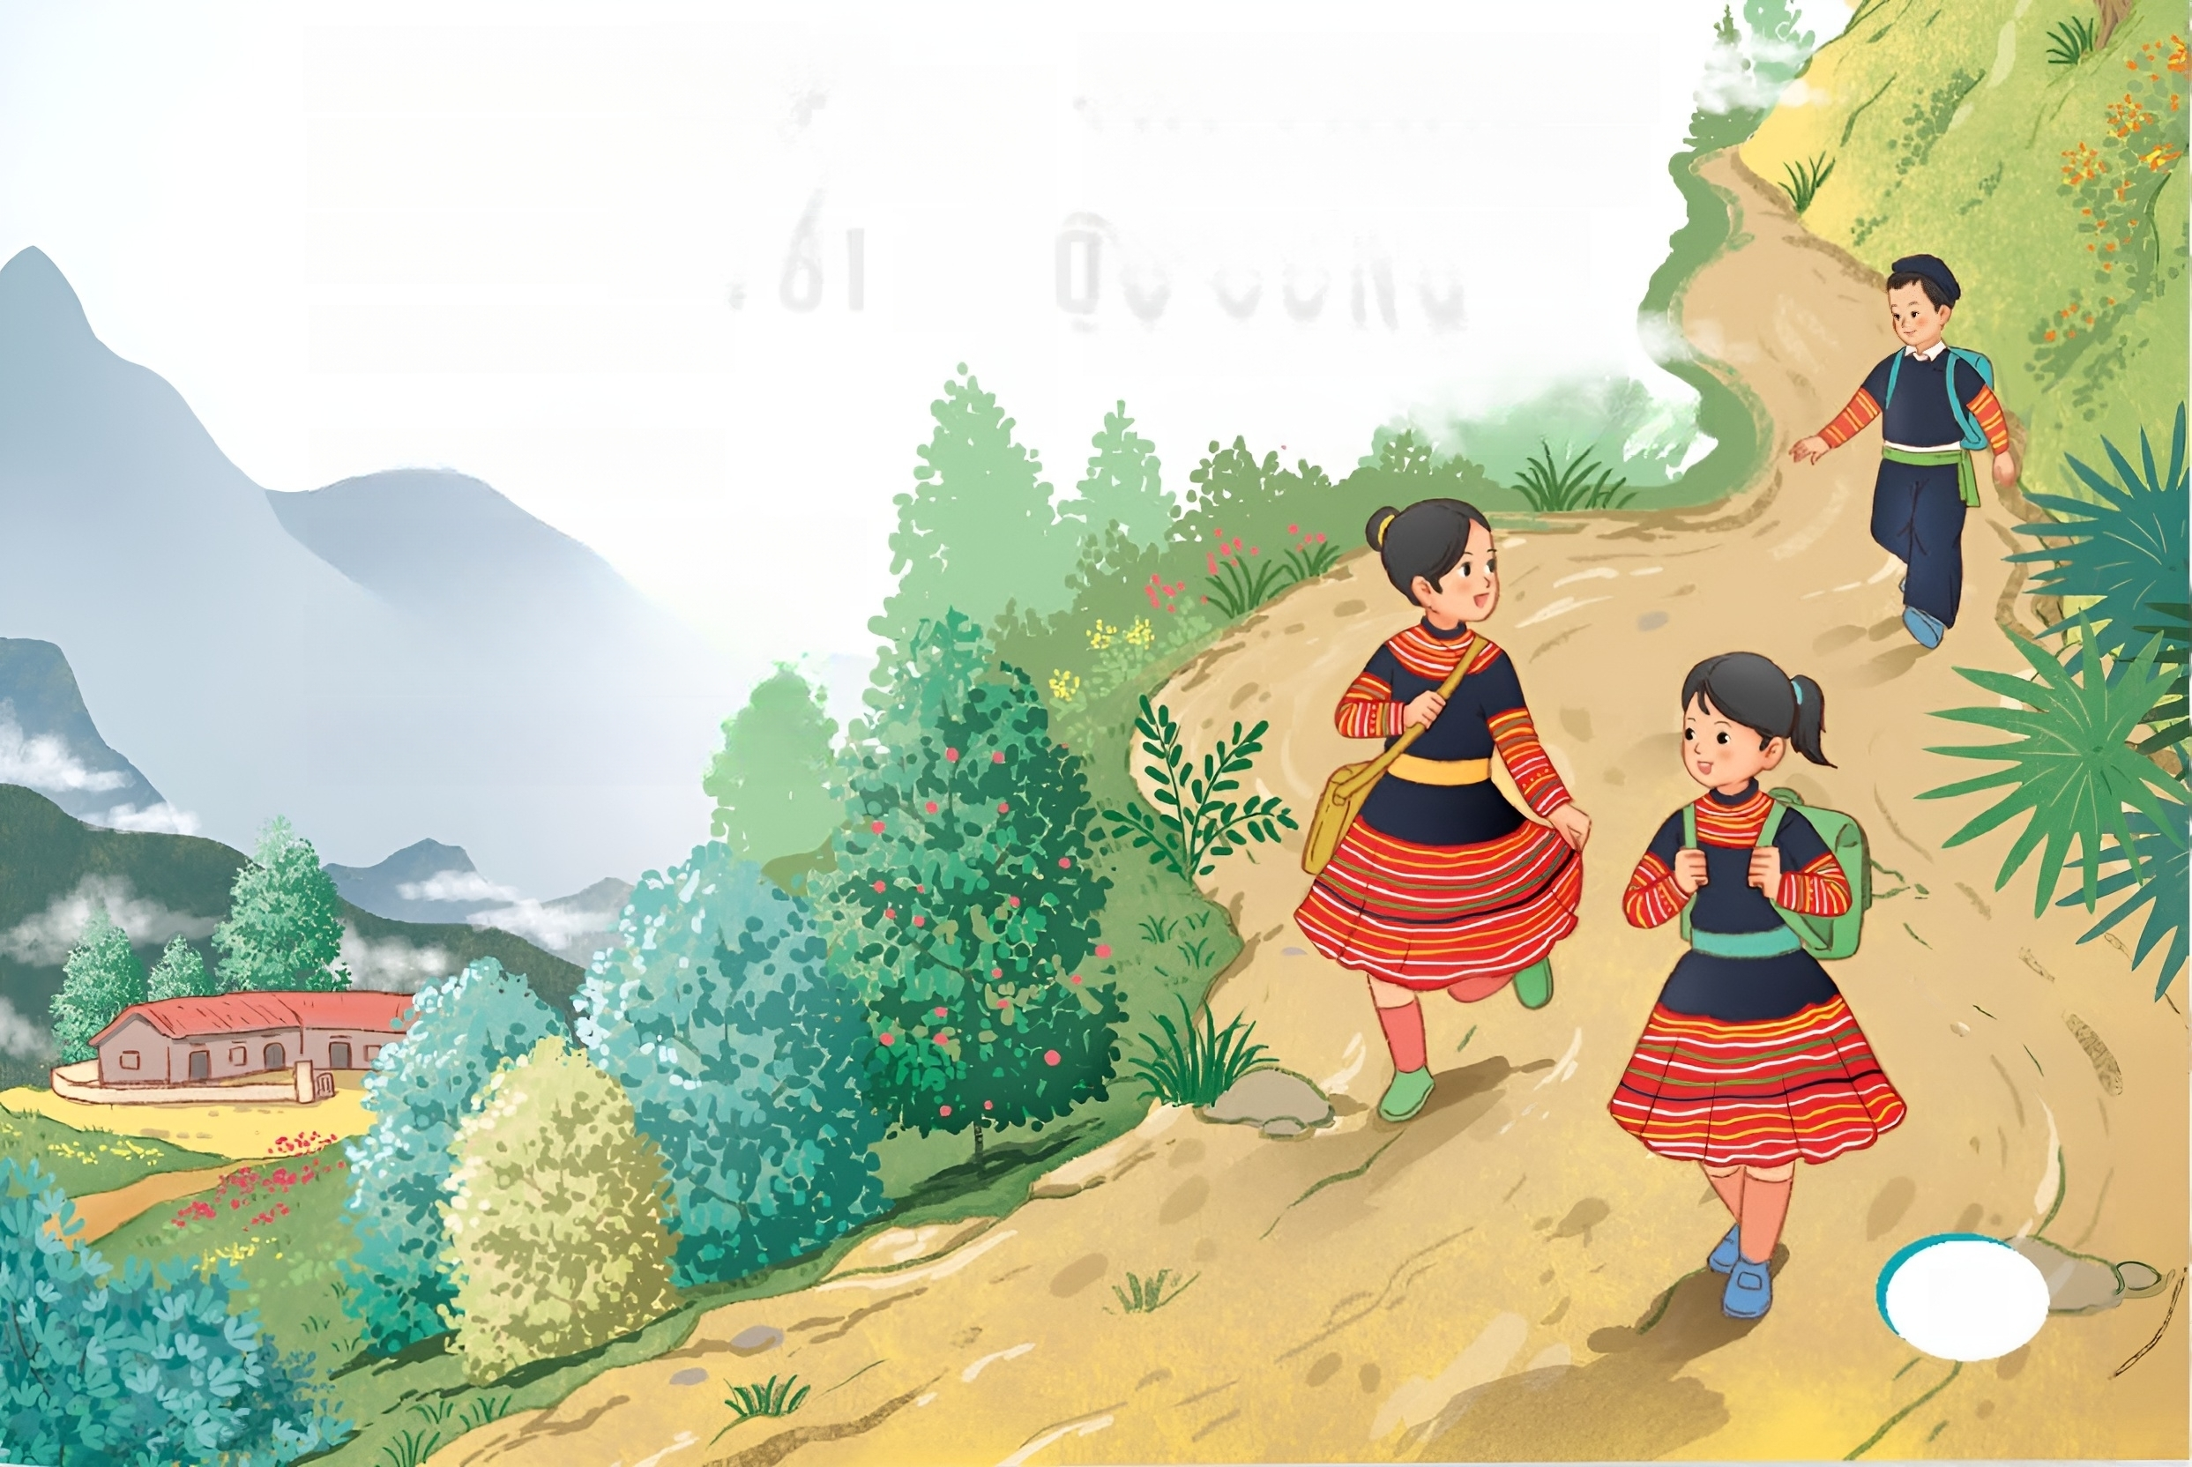
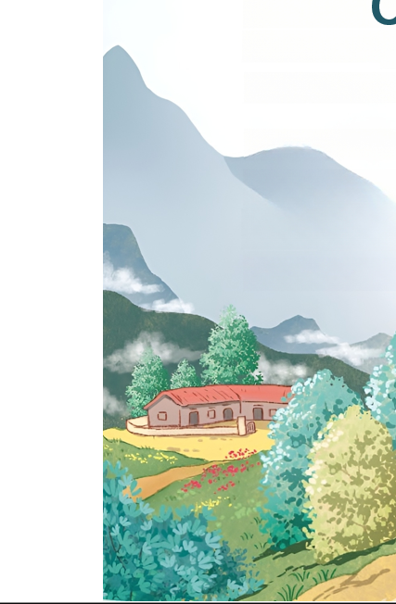
ÔN BÀI CŨ
Đọc bài Gặt chữ trên non và trả lời câu hỏi: Theo em, hai dòng thơ “Đường xa chân có mỏi/ Chữ vẫn gùi trên lưng" thể hiện điều gì?

Slide 3
ÔN BÀI CŨ
“Đường xa chân có mỏi
Chữ vẫn gùi trên lưng“
➔ Hai dòng thơ thể hiện quyết tâm đi học của bạn nhỏ, mặc dù gặp rất nhiều khó khăn, gian khổ trên đường đi học nhưng vẫn không nản lòng, vẫn rất vui vẻ, hào hứng.

Slide 4



KHỞI ĐỘNG
Yêu cầu thảo luận: Em thường nói gì khi gặp gỡ hoặc tạm biệt một người mà em yêu quý?
Điều em nói phải đúng với cảm xúc của em (phải chân thật) và phù hợp với hoàn cảnh, với quan hệ của em với người đó

Slide 5

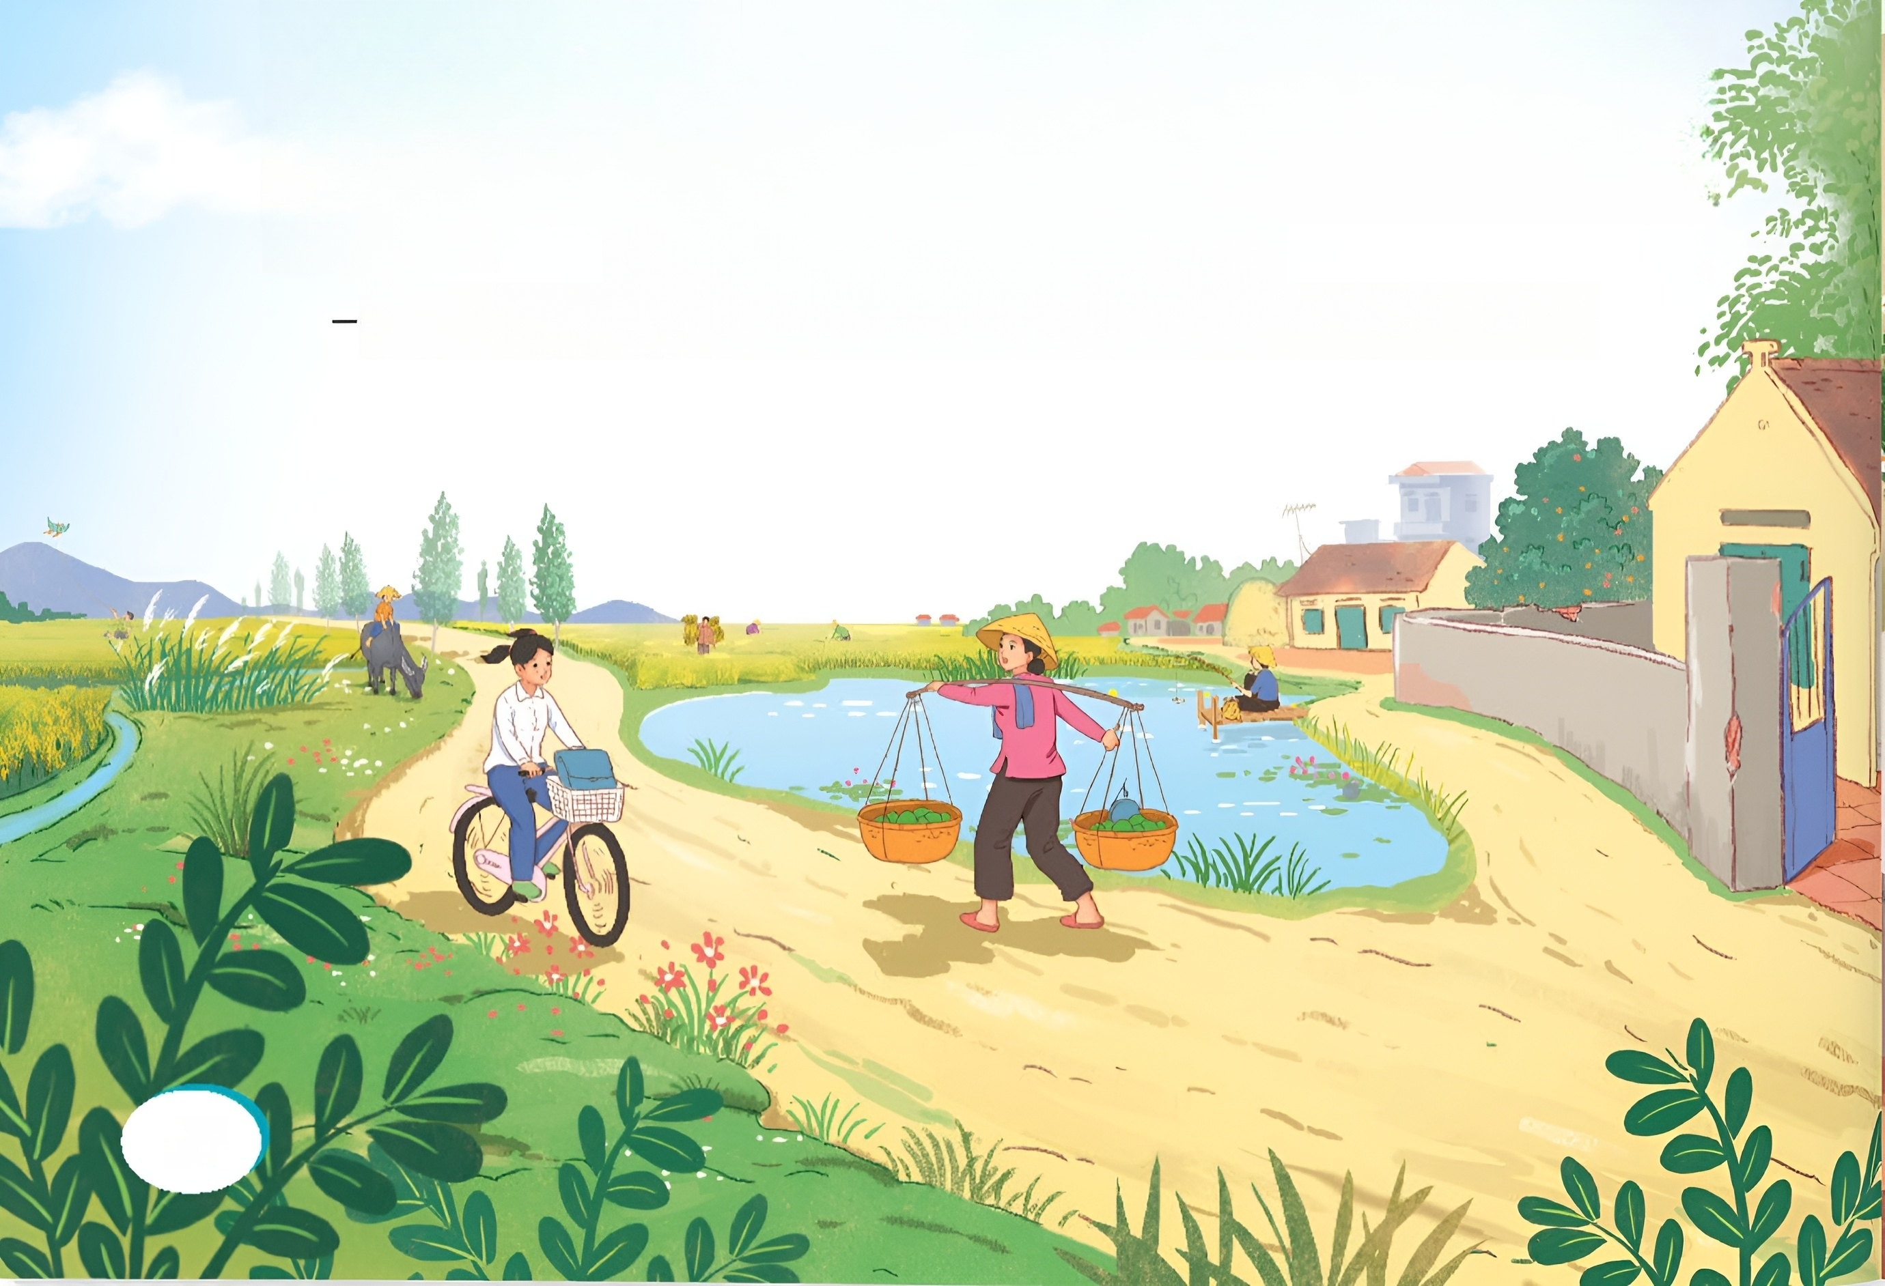
QUAN SÁT TRANH MINH HỌA
Em hãy cho biết các bức tranh minh họa trong bài miêu tả điều gì?

Slide 6

Bức tranh miêu tả một khung cảnh làng quê yên bình, có con đường đất đỏ, con sông uốn lượn chảy quanh, những cánh đồng lúa nặng trĩu những hạt..

Slide 7


BÀI 16.
TRƯỚC NGÀY XA QUÊ
(TIẾT 1 – 2. ĐỌC)

Slide 8
NỘI DUNG BÀI HỌC
01
Đọc văn bản
02
Trả lời câu hỏi
03
Luyện đọc lại

Slide 9
PHẦN 1.
ĐỌC VĂN BẢN

Slide 10



GIỌNG ĐỌC TRONG BÀI
Đọc diễn cảm, nhấn giọng ở những từ ngữ thể hiện những tình tiết, những sự việc quan trọng, những từ ngữ, chi tiết diễn tả tâm trạng, cảm xúc của nhân vật, hình ảnh quê hương trong tâm trí bạn nhỏ.
Một số từ ngữ dễ phát âm sai:
lên đường
nói chuyện
phẳng lì
Chiều trước ngày xa quê
Nơi ấy thật xa lạ

Slide 11

CÁCH NGẮT GIỌNG CÂU DÀI
Quê tôi ở đây,/ con đường làng gồ ghề,/ vàng ông rơm mùa gặt,/ những lùm cây/ giấu đầy quả ổi,/ quả mâm xôi chín mọng.

Slide 12
PHẦN 2.
TRẢ LỜI CÂU HỎI

Slide 13
CÂU HỎI
Câu 1. Tìm chi tiết thể hiện cảm xúc của bạn nhỏ khi biết tin sẽ chuyển lên thành phố học.
Câu 2. Buổi chia tay của bạn nhỏ với thầy giáo và các bạn nhỏ có gì đặc biệt?
Câu 3. Hình ảnh quê hương hiện lên trong tâm trí của bạn nhỏ như thế nào trước ngày xa quê?
Câu 4. Nếu được dự buổi chia tay, em sẽ nói gì với bạn nhỏ?
Câu 5. Theo em, tác giả muốn nói điều gì qua câu chuyện trên?

Slide 14

Câu 1. Tìm chi tiết thể hiện cảm xúc của bạn nhỏ khi biết tin sẽ chuyển lên thành phố học.
Trả lời:
Khi biết tin sẽ chuyển lên thành phố học, bạn nhỏ cảm thấy rất buồn.
“Nghe bố nói, tôi và khóc như khi bị đòn oan”.
“Tôi không muốn đi nhưng vẫn phải chuẩn bị lên đường”.

Slide 15
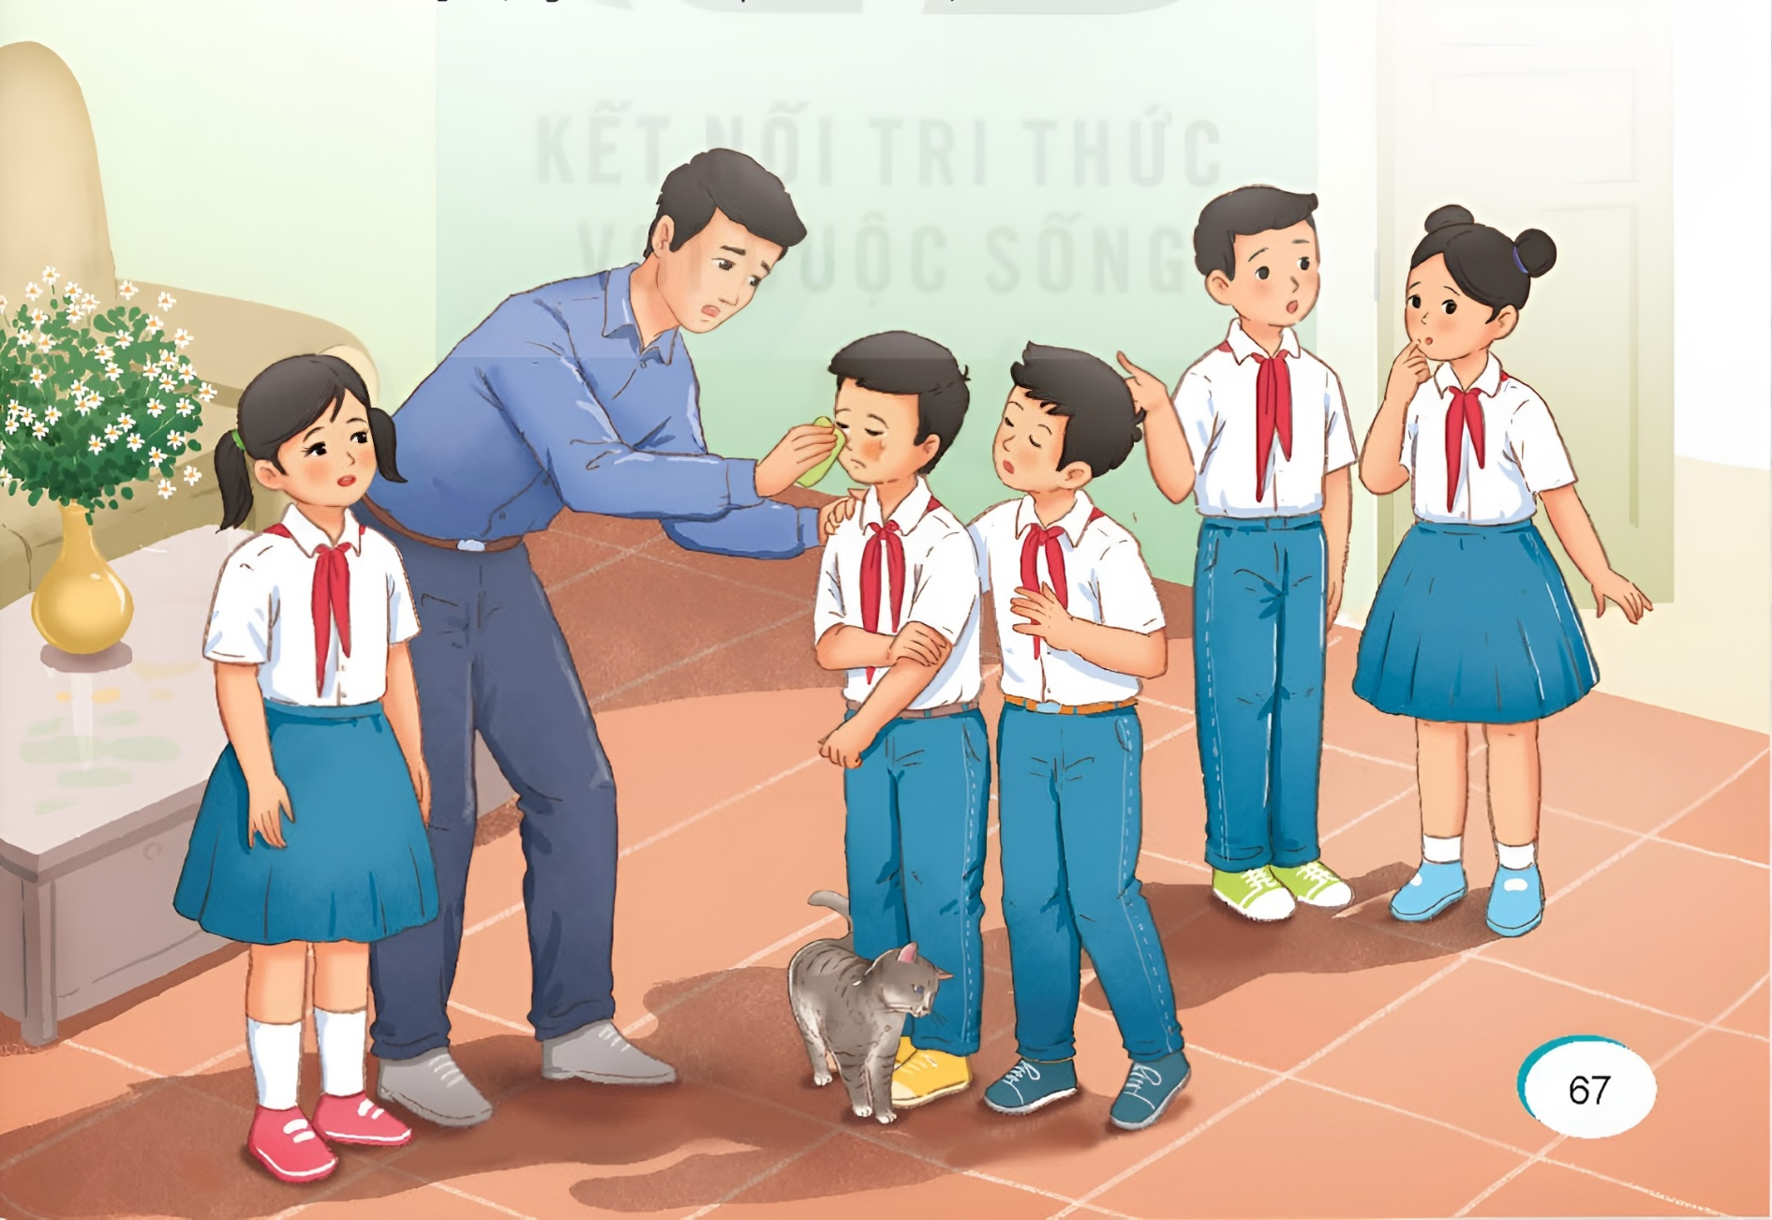
Câu 2. Buổi chia tay của bạn nhỏ với thầy giáo và các bạn nhỏ có gì đặc biệt?
Trả lời:
Tâm trạng mọi người khác hẳn với ngày thường.
Thầy giáo cùng các bạn tâm trạng buồn hẳn hơn mọi khi.
Các bạn không muốn ăn kẹo bánh như mọi ngày.

Slide 16
Câu 3. Hình ảnh quê hương hiện lên trong tâm trí của bạn nhỏ như thế nào trước ngày xa quê?
Trả lời:
Hình ảnh quê hương hiện lên trong tâm trí của bạn nhỏ trước ngày xa quê: Con đường làng gồ ghề, vàng ông rơm mùa gặt, những lùm cây giấu đầy quả ổi, quả mâm xôi chín mọng.

Slide 17

Câu 4. Nếu được dự buổi chia tay, em sẽ nói gì với bạn nhỏ?
Gợi ý trả lời:
Nói lời chúc mừng bạn: Chúc bạn lên đường mạnh giỏi, chúc bạn học tập thật tốt ở môi trường mới,…
Lời động viên bạn: Mong bạn đừng buồn nhé! Chúng ta còn có dịp gặp nhau,…
Nói về cảm xúc của bản thân: Tớ sẽ nhớ cậu nhiều lắm …

Slide 18
Câu 5. Theo em, tác giả muốn nói điều gì qua câu chuyện trên?
Trả lời:
Quê hương là nơi mỗi người sinh ra và lớn lên, là nơi mà người ta gắn bó máu thịt.
Kỉ niệm, kí ức về quê hương thường rất sâu đậm và đẹp để.
Vì vậy, nếu phải xa quê, ai cũng thấy nhớ và có thể buồn nữa.

Slide 19
PHẦN 3.
LUYỆN ĐỌC LẠI

Slide 20
LÀM VIỆC NHÓM
Đọc luân phiên các đoạn của bài đọc.
Chú ý một số từ ngữ dễ phát âm sai, ngắt giọng ở một số câu dài.
Lắng nghe bạn đọc, để góp ý cho bạn về các lỗi sai giúp bạn đọc tiến bộ hơn.

Slide 21


LUYỆN TẬP
Bài tập 1. Tìm trong bài đọc những động từ thể hiện cảm xúc của các bạn nhỏ.
thích
ngẩn ngơ
không thích
muốn

Slide 22
Bài tập 2. Đặt 2 – 3 câu nêu tình cảm của em đối với quê hương, trong đó có sử dụng động từ thể hiện tình cảm, cảm xúc.
Khi đi chơi xa, em thường thấy nhớ nhà.
Em yêu căn phòng nhỏ của em, yêu ngôi nhà của em.
Tôi thường nhớ về quê hương với những trò chơi tuổi thơ: nhảy dây, đánh khăng,..

Slide 23
HƯỚNG DẪN VỀ NHÀ
Ôn tập lại nội dung bài học ngày hôm nay.
Hoàn thành các nhiệm vụ được giao về nhà.
Chuẩn bị cho bài học mới, Tiết 3. Viết – Trả bài văn kể lại một câu chuyện

Slide 24
CẢM ƠN CÁC EM ĐÃ CHÚ Ý LẮNG NGHE BÀI GIẢNG!

